Slide 1
Lady gaga Kontroversial jakarta 2012
A SOCIAL PSYCHOLOGY’S VIEW

Slide 2
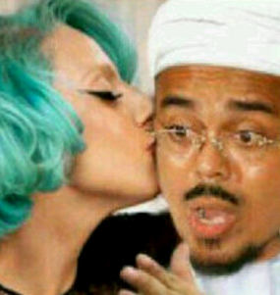
Lady Gaga Fenomena
Persepsi sosial
Pengaruh Sosial
Agresi
Prasangka
Note: Sumber dunia maya, hanya untuk
Kepentingan akademis*

Slide 3
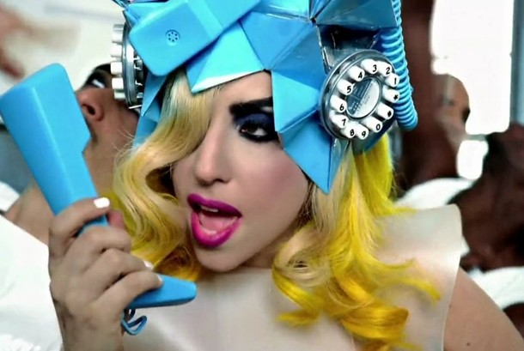
Biodata
Nama asli : Stefani Joanne Angelina Germanotta Tgl lahir : 28 Maret 1986 Lahir di : New York, New York, AS Zodiac : Aries Terkenal sejak single "Just Dance" (2008)

Slide 4
1. Persepsi Sosial
Komunikasi Non Verbal
Lima saluran komunikasi non verbal : ekspresi wajah, kontak mata, gerakan badan, tanda-tanda lainnya. Dan orang pada umumnya cukup tetap untuk membangun persepsi
Efek Bias
Persepsi sosial sering mengandung bias : efek halo, negativitas, korespondensi, atribusi dan kambing hitam
Atribusi
Merupakan tindakan penafsiran, apa yang terberi dari data indrawi
Ada 2 atribusi : internal/disposisional, dan eksternal/Lingkungan
Bagaimana dengan LADY GAGA ?????

Slide 5
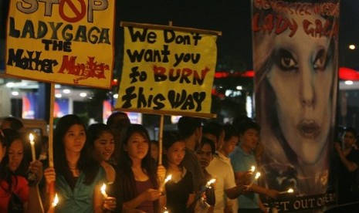
Perilaku Lingkungan
Perilaku Lingkungan
Belief
Sikap
Knowledge
Rules

Slide 6
2. Pengaruh Sosial
Konformitas
Suatu bentuk pengaruh sosial dimana individu mengubah sikap dan tingkah lakunya agar sesuai dengan norma sosial
Ada tekanan dari kelompok untuk bertingkah laku dengan cara tertentu
Compliance
Individu melakukan tindakan atas permintaan orang lain
Tingkah laku atas dasar pemenuhan keinginan
Obedience (Kepatuhan)
Individu melakukan tindakan atas perintah orang lain
Cenderung sudah ada unsur pemaksaan atau keharusan

Slide 7
Agresi
Provokasi
Emosi
Adiksi
Kognisi

Slide 8
Provokasi Pihak yang menentang Berita media massa
Emosi
Mengaduk akal
Mengaduk nurani
Adiksi
Ketergantungan pronografi
Fantasi seks
Kognisi
Peranan logika
Proses pembelajaran

Slide 9
4. Prasangka
Stereotipe
Bahwa tipikal artis seperti Lady Gaga akan memberi pengaruh jelek bagi perkembangan orang, khususnya anak-anak dan remaja
Dogmatisme
Bahwa semua tindakan seperti konser Lady Gaga adalah bertentangan dengan norma susila dan adat ketimuran serta norma agama
Seksisme
Bahwa pertunjukkan yang memamerkan aurat tubuh akan membangun pengaruh seks yang tinggi

Slide 10
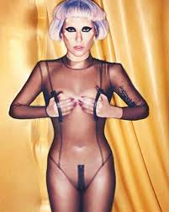
Lihat....

Slide 11
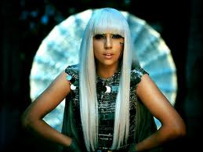
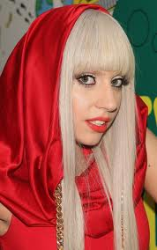
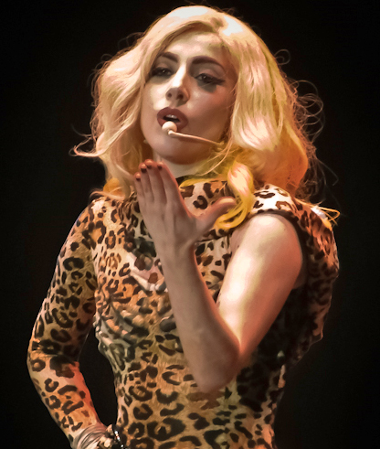
Bandingkan...!!!

Slide 12
Terima Kasih
Nasib konser Lady Gaga di Indonesia tanggal 3 Juni 2012 mendatang belum juga jelas. Promotor Big Daddy belum juga mengeluarkan pernyataan yang jelas. FPI (Front Pembela Islam) pun tetap ngotot menolak datangnya Lady Gaga.
Sementara itu, Troy Carter, manajer Lady Gaga juga mulai berpikir untuk membatalkan konser di Indonesia.

Slide 13
SIKI UTAMI
DIRA SUMORO
GATHOT HARSONO

